Slide 1


Slide 2
Hoe herken je nepnieuws?
Tips om nepnieuws (beter) te herkennen

Slide 3

Hoe herken je nepnieuws?
Probleem 1: we herkennen nepnieuws nauwelijks
(en vooral jongeren niet…)

Slide 4
Hoe herken je nepnieuws?
Probleem 2: de media filteren nepnieuws lang niet altijd
Dit bericht stond onder andere
op de sites van het AD en
De Telegraaf

Slide 5
Hoe herken je nepnieuws?
Zes tips om nepnieuws (beter) te herkennen
Check de bron
Controleer de titel
Kijk verder dan social media
Wat zeggen afbeeldingen en foto’s?
Hoe betrouwbaar is de website?
Wordt er ingespeeld op emotie?

Slide 6

Hoe herken je nepnieuws?
Check de bron
Nieuwsbureaus, bijv. ANP en Reuters zijn betrouwbaar
Facebook?
Check andere bronnen

Slide 7

Hoe herken je nepnieuws?
Controleer de titel
Sensationeel?
Uitroeptekens, veel hoofdletters?
Aandacht trekken => geld

Slide 8
Hoe herken je nepnieuws?
Kijk verder dan social media
veel nepnieuws op Facebook en twitter
check andere bronnen

Slide 9

Hoe herken je nepnieuws?
Wat zeggen afbeeldingen en foto’s?
Bewerkt?
check herkomst foto’s via https://www.tineye.com/

Slide 10
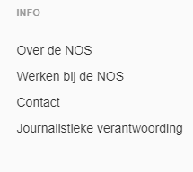
Hoe herken je nepnieuws?
Hoe betrouwbaar is de website?
Kijk bij websites altijd in de disclaimer of bij ‘over ons’

Slide 11
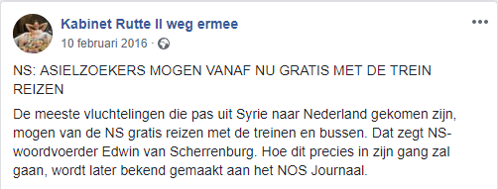
Hoe herken je nepnieuws?
Wordt er ingespeeld op emotie?
Vooroordelen?
Ook hier: check de bron

Slide 12

Hoe herken je nepnieuws?

